Slide 1

Università degli Studi di Firenze
Facoltà di Scienze Matematiche, Fisiche e Naturali
Corso di Laurea Triennale in Informatica
Web Testing: Teoria ed Applicazioni
Laureando: Claudio Tortorelli
Relatore: Prof. Pierluigi Crescenzi
Correlatore: Carlo Salinari
Anno Accademico 2002/2003
29 Settembre 2003

Slide 2
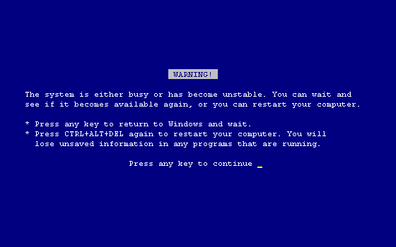
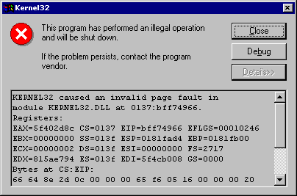
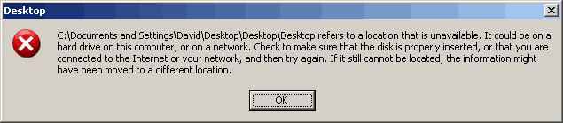
Web Testing: Teoria ed Applicazioni
1/13

Slide 3
Web Testing: Teoria ed Applicazioni
2/13
BUG E MALFUNZIONAMENTI DEL SOFTWARE IN GENERALE
Failure: allontanamento dal comportamento previsto
Fault: anomalia interna che provoca il malfunzionamento
Bug: errore concreto di tipo fisico, logico, funzionale…
METAFORA DELL’AUTOMOBILE
- Sbandata (failure)
Ruota a terra (fault)
Chiodo nel pneumatico (bug)

Slide 4
Web Testing: Teoria ed Applicazioni
3/13
DAL TESTING AL WEB TESTING
Testing: generica procedura di verifica e validazione
Software testing: complesso di operazioni volte a comprovare la validità funzionale e logica di un software ed a correggere gli eventuali errori rilevati
Web testing: specializzazione delle tecniche e delle metodologie di software testing al contesto Web

Slide 5
Web Testing: Teoria ed Applicazioni
4/13
SOFTWARE TESTING: DEFINIZIONI
Tesi di Dijkstra
Scopo del testing è rilevare gli errori, non provare l’assenza degli stessi
Successo: un test ha successo quando rileva un errore
Correttezza: la correttezza in generale non è verificabile. Un software si può dire corretto solo rispetto ad un certo insieme di test falliti
Fasi logiche del software testing:
Verifica: effettuata prima del primo rilascio del software
Validazione: confronto con i requisiti concordati
Debugging: correzione degli errori rilevati

Slide 6
Web Testing: Teoria ed Applicazioni
5/13
SOFTWARE TESTING: TIPOLOGIE
Black-box: o funzionale, si considera il software a “scatola chiusa”
White-box: o strutturale, si considera l’architettura interna del software
Gray-box: insieme di metodi derivati dalla conoscenza strutturale del software ma applicati con criterio black-box
In piccolo: verifica del singolo modulo
In grande: verifica del software nel suo complesso, assemblando i moduli secondo un approccio incrementale (top-down, bottom-up) o non incrementale (big-bang)

Slide 7
Web Testing: Teoria ed Applicazioni
6/13
SOFTWARE TESTING: LE CINQUE FASI OPERATIVE
1
Modellazione dell’ambiente di lavoro
2
Selezione degli scenari di test
3
Esecuzione e valutazione degli scenari selezionati
4
Correzione degli errori rilevati
5
Misurazione dei progressi nel software testing

Slide 8
Web Testing: Teoria ed Applicazioni
7/13
WEB TESTING IN GENERALE
Il World Wide Web è una delle più famose applicazioni di Internet e può essere definita come un insieme di client e di server che si scambiano informazioni tramite particolari protocolli
Il web testing si applica al software progettato per funzionare in una rete ed in particolare sul Web. Eredita gran parte dell’esperienza e delle tecniche sviluppate nel più generico software testing
Gli aspetti caratteristici sui quali maggiormente si concentra il web testing sono: le interfacce utente, i database, le compatibilità hw/sw, le performance e la sicurezza

Slide 9
Web Testing: Teoria ed Applicazioni
8/13
WEB TESTING: BREVE DESCRIZIONE DI ALCUNE CATEGORIE DI TEST
User Interface test:
- disegno di interfacce (tipologia di utenti e metafore)
- implementazione delle interfacce
Functional test: mescolanza di
- Functional acceptance simple test
- Task oriented functional test
- Forced-error test
- Boundary test
Database test:
- distinzione tra i vari tipi di DB server
- ricerca di integrity error e output error

Slide 10
Web Testing: Teoria ed Applicazioni
9/13
WEB TESTING: BREVE DESCRIZIONE DI ALCUNE CATEGORIE DI TEST
Installation test:
- analisi delle operazioni critiche della fase di
installazione e disinstallazione
Configuration / Compatibility test:
- individuazione delle componenti da controllare
- esecuzione di un sottoinsieme di FAST e TOFT
- outsourcing
Performance / Load / Stress test:
- elementi da mettere sotto pressione con “utenti
virtuali”: memoria, CPU, banda passante
- interpretazioni dei risultati

Slide 11
Web Testing: Teoria ed Applicazioni
10/13
WEB TESTING: PRO E CONTRO
PRO | CONTRO
Aumenta l’affidabilità del SW e di conseguenza la fiducia che gli utenti vi ripongono | Ha un costo immediato piuttosto elevato
Migliora lo sviluppo dei progetti a lungo termine, favorendo manutenibilità e riutilizzo del codice | Rallenta lo sviluppo di progetti a breve termine
Sensibilizza gli sviluppatori alla cura nei “dettagli” | Richiede un’ampia cultura informatica di base
Dati gli standard di qualità che si stanno affermando solo chi si adegua rimane in competizione | L’attività di web testing non consente comunque di eliminare tutti i bug

Slide 12
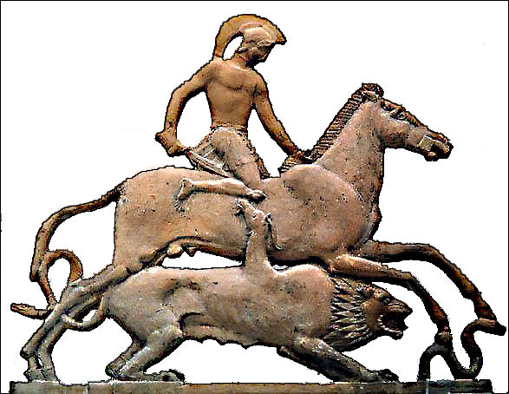
Web Testing: Teoria ed Applicazioni
11/13
UN TOOL DI WEB TESTING: BELLEROFONTE
Cosa è Bellerofonte: è un tool di web testing scritto in Java e basato sul pacchetto HTTPUnit (JUnit)
Come è fatto, la sua filosofia: Bellerofonte ha una struttura modulare che facilita l’aggiunta di nuove funzionalità, l’utilizzo di altri pacchetti di web testing e la sua inclusione in script esterni. Consente di creare test suite in modalità data driven. E’ pensato come uno strumento per sviluppatori e verificatori. Non possiede interfacce grafiche ma si integra facilmente con GUI esterne. Permette di salvare e gestire in file di testo o XML indipendenti le opzioni, le definizioni ed i report dei test svolti
Come agisce: emula la visita di un sito tramite un browser eseguendo le azioni più comuni e verificandone i risultati

Slide 13
Web Testing: Teoria ed Applicazioni
12/13
BELLEROFONTE: GERARCHIA E COMPOSIZIONE DI TEST
In Bellerofonte c’è una gerarchia di test:
i test singoli sono le singole azioni elementari e componibili da eseguire in sequenza (test case)
i macro test sono contenitori di test singoli che rendono omogenei e coerenti il contesto, gli obiettivi ed i risultati (test suite)
Alcuni esempi di test singoli (data una pagina web):
- controllare la presenza di un’immagine
- presenza e URL di un link
- visita in profondità
- procedura di login o completamento di un form

Slide 14
Web Testing: Teoria ed Applicazioni
13/13
BELLEROFONTE: UN UTILIZZO PRATICO
Bellerofonte è stato creato per fornire supporto agli sviluppatori della piattaforma per e-learning Orbilio. Dovrebbe quindi essere aggiornato parallelamente alle funzionalità e alle modifiche introdotte nella piattaforma
Attualmente si adatta a semplici test funzionali, di regressione, di installazione e di interfaccia
Un primo utilizzo pratico: tramite una semplice interfaccia grafica esterna a Bellerofonte si esegue un test che verifica la presenza e la raggiungibilità delle più importanti pagine di Orbilio appena installato

